Slide 1
Іжекторна система

Slide 2
Історія
Дизельні двигуни -уперше вприскувач винайшов і застосував у двигунах Рудольф Дизель, німецький інженер Проспер Л'Оранж (Prosper L'Orange). Його вприскувач був поєднанням голчастої форсунки з насосом і був запатентований під номером DRP 230 517 14 березня 1909 р.

Slide 3
історія
Авіаційні двигуни - система безпосереднього впорскування авіаційних двигунів — зручна альтернатива карбюраторній, так як инжекционной системі уприскування в силу конструкції байдуже робоче положення (подача палива здійснюється незалежно від положення двигуна відносно земної поверхні).
Перший мотор з системою впорскування виготовили в Росії в 1916 році Мікулін і Стєчкін.

Slide 4
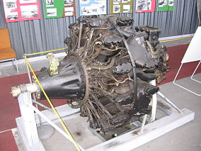
Двигун АШ-82 у музеї в Празі

Slide 5
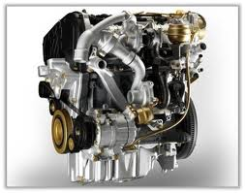
Класифікація систем впорскування
Системи живлення інжекторних двигунів класифікують за багатьма ознаками. Наразі практично кожен виробник автомобілів дає свою запатентовану систему впорскування.

Slide 6
За місцем подачі палива
Розподілене -системи, впорскування палива в яких, здійснюється за допомогою кількох форсунок. Умовно поділяються на два типи: Механічне впорскування та Електронне.
Центральне - Це системи електронного впорскування палива з однією, центрально розміщеною форсункою. Такі системи зазвичай встановлюються на автомобілі із об'ємом двигуна до 1,8 л.

Slide 7
За місцем подачі палива
Безпосереднє, в циліндр -впорскування здійснюється форсункою безпосередньо в циліндр, це найбільш досконалі і найефективніші системи впорскуння.

Slide 8
За способом подачі палива
Системи безперервного впорскування - при роботі двигуна паливо безперервно розпилюється форсунками, регулювання ж складу паливної суміші відбувається зміною тиску впорскування.
Системи з дозованою (циклічною) подачею - паливо розпилюється через рівномірні інтервали часу, при постійному тиску. Ці інтервали можуть бути як синхронізовані так і несинхронізовані із відкриттям впускних клапанів двигуна.

Slide 9
За принципом дії
Механічні — це системи впорскування бензину, у яких відсутня електронна система керування (контроллер).
Електронно-механічні
Електронні

Slide 10
За способом регулювання складу суміші
За витратою повітря
За розрідженням у впускному колекторі
За кутом повороту дросельної заслінки
Комбіновані

Slide 11
Влаштування
В інжекторної системі подачі палива його впорскування до повітряного потоку здійснюють спеціальні форсунки — інжектори.Сьогодні форсунками керують спеціальні мікроконтролери, цей вид керування називають електронним. Принцип роботи такої системи ґрунтується на тому, що рішення про момент і тривалість відкриття форсунок приймає мікроконтролер, зважаючи на дані, які надходять від датчиків. У минулому, на ранніх моделях системи подачі палива, за контролери слугували спеціальні механічні пристрої.

Slide 12
The end

